Slide 1
ФЕДЕРАЛЬНОЕ ГОСУДАРСТВЕННОЕ БЮДЖЕТНОЕ ОБРАЗОВАТЕЛЬНОЕ УЧРЕЖДЕНИЕ ВЫСШЕГО ОБРАЗОВАНИЯ "МОСКОВСКИЙ ГОСУДАРСТВЕННЫЙ УНИВЕРСИТЕТ имени М.В.ЛОМОНОСОВА" МЕХАНИКО-МАТЕМАТИЧЕСКИЙ ФАКУЛЬТЕТ КАФЕДРА Вычислительная механика КУРСОВАЯ РАБОТА студента 5 курса "Модификация модели турбулентности Болдуина-Ломакса" Modification of the Baldwin-Lomax turbulence model
Курсовая работа
Выполнил студент 521 гр.
Липартелиани М. Г.
Научный руководитель:
доктор физ.-мат. наук,
профессор Луцкий А.Е.
2021

Slide 2
Цель работы
Модификация модели турбулентного пограничного слоя Болдуина-Ломакса
Численное исследование обтекания угла сжатия.

Slide 3
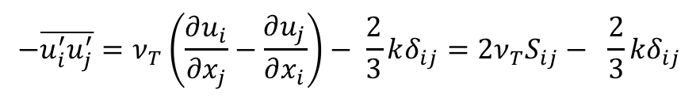

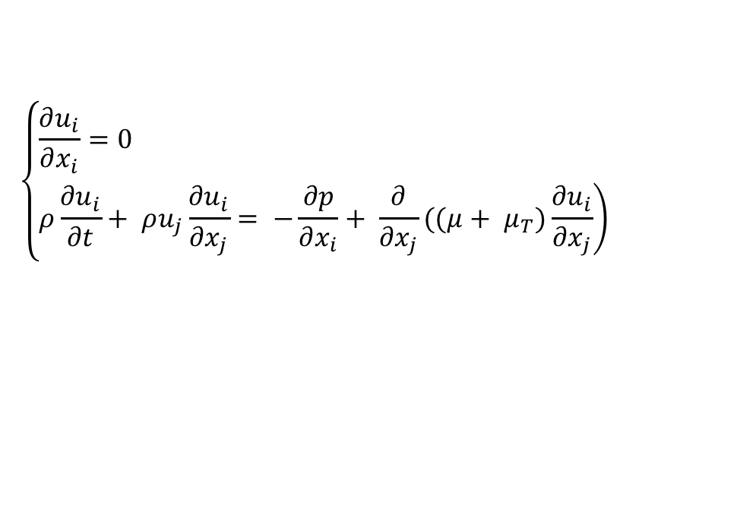
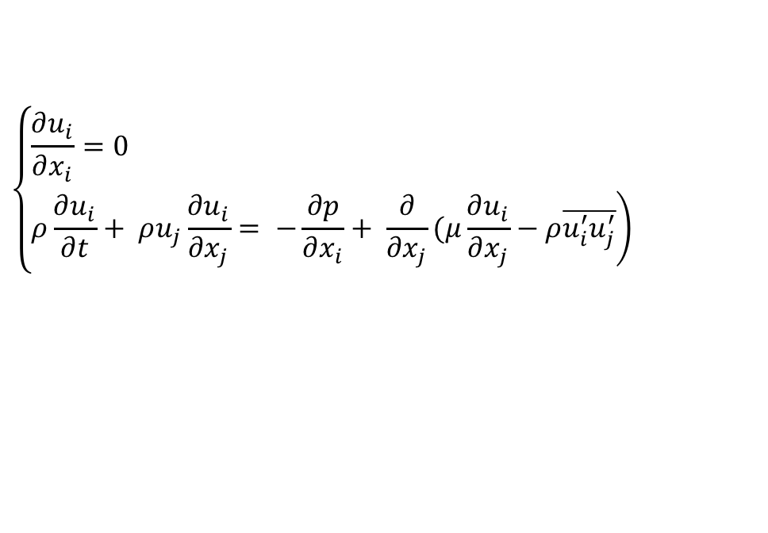
Решаемая система
Уравнения Навье-Стокса, осредненные по Рейнольдсу (RANS):
$$\left\{\begin{aligned}&\frac{∂u_{i}}{∂x_{i}}=0 \\ &\left.ρ\frac{∂u_{i}}{∂t}+ ρu_{j}\frac{∂u_{i}}{∂x_{j}}= −\frac{∂p}{∂x_{i}}+ \frac{∂}{∂x_{j}}(μ\frac{∂u_{i}}{∂x_{j}}−ρ\overline{u_{i}^{′}u_{j}^{′}}\right)\end{aligned}\right.$$
$$\left\{\begin{aligned}&\frac{∂u_{i}}{∂x_{i}}=0 \\ &\left.ρ\frac{∂u_{i}}{∂t}+ ρu_{j}\frac{∂u_{i}}{∂x_{j}}= −\frac{∂p}{∂x_{i}}+ \frac{∂}{∂x_{j}}((μ+ μ_{T})\frac{∂u_{i}}{∂x_{j}}\right)\end{aligned}\right.$$
$$⇒$$
Гипотеза Буссинеска:
$$−\overline{u_{i}^{′}u_{j}^{′}}=ν_{T}\left(\frac{∂u_{i}}{∂x_{j}}−\frac{∂u_{j}}{∂x_{i}}\right)− \frac{2}{3}kδ_{ij}=2ν_{T}S_{ij}− \frac{2}{3}kδ_{ij}$$

Slide 4
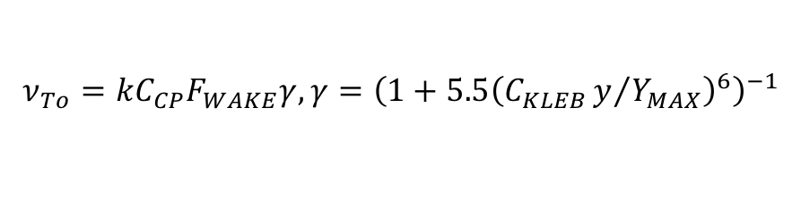
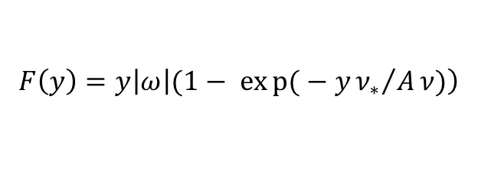
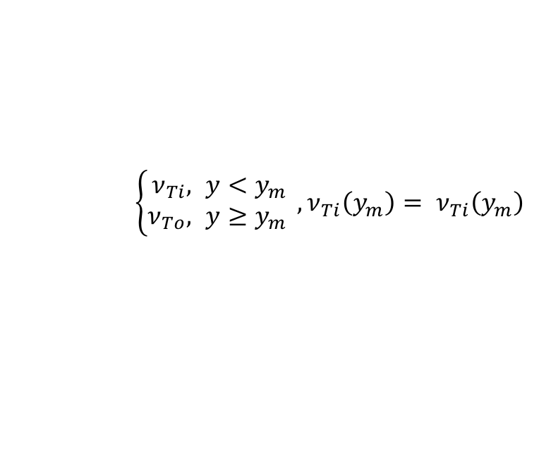
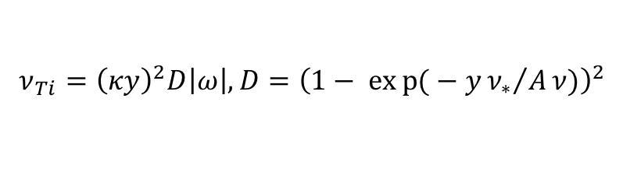
Модель Болдуина-Ломакса
$\left\{\begin{aligned}ν_{Ti}, &y<y_{m} \\ ν_{To}, &y≥y_{m}\end{aligned}\right. , ν_{Ti}\left(y_{m}\right)= ν_{Ti}\left(y_{m}\right)$
$$ν_{Ti}={\left(κy\right)}^{2}D\left|ω\right|, D={\left(1− exp{(}−y{ν_{∗}}/Aν)\right)}^{2}$$
$$ν_{To}=kC_{CP}F_{WAKE}γ, γ={\left(1+5.5{{\left(C_{KLEB}y/{Y_{MAX}}\right)}^{6}}\right)}^{−1}$$
$$F_{WAKE}=min⁡(Y_{MAX}F_{MAX},C_{WK}Y_{MAX} {{U }_{DIF}}^{2}/F_{MAX})$$
$$\left.F\left(y\right)=y\left|ω\right|(1− exp{(}−y{ν_{∗}}/Aν)\right)$$

Slide 5
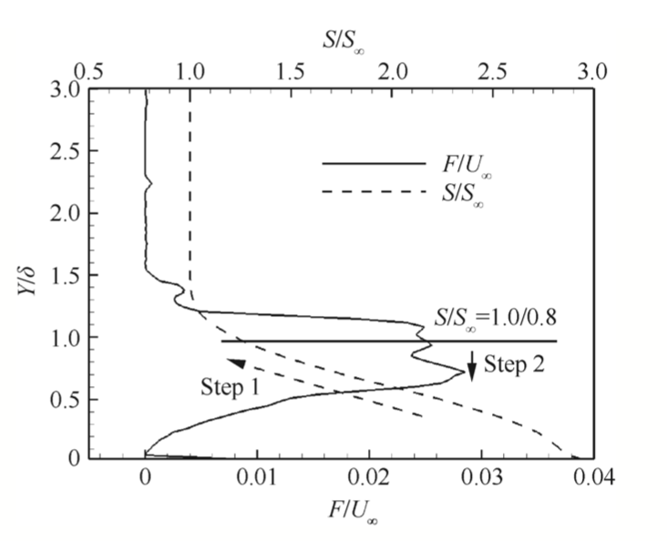
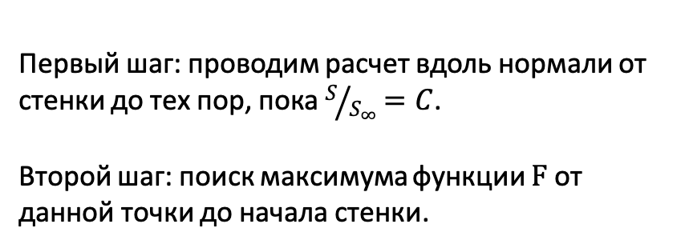
Модификация модели
Первый шаг: проводим расчет вдоль нормали от стенки до тех пор, пока $S/{S_{∞}}=C$.
Второй шаг: поиск максимума функции $F$ от данной точки до начала стенки.
Рис. 1 Последовательность выполнения алгоритма.

Slide 6
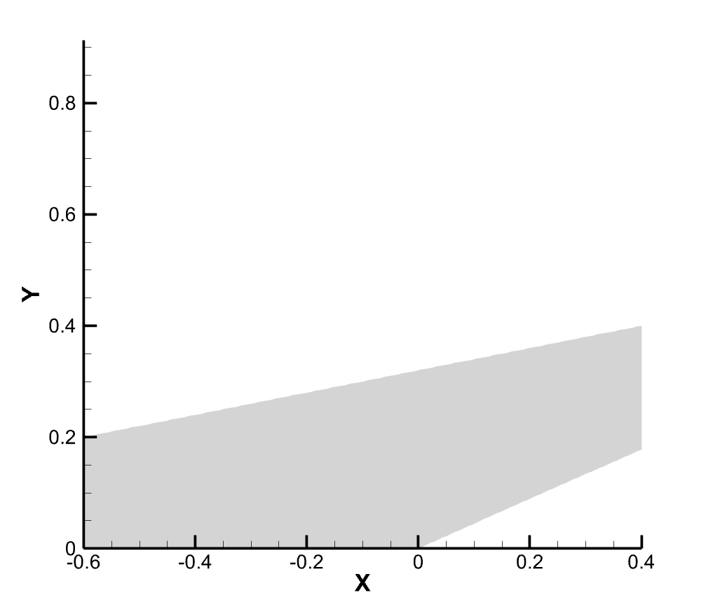
Постановка задачи
В качестве конкретного примера рассматривается канал с числом Маха 2.9 входного потока. Исследования проводились на двумерной сетке в декартовой системе координат, содержащей 132*68 = 8976 ячеек. Величина угла 24 градусов.
Рис. 2 Схема расчетной области.
Представленные далее результаты были получены в рамках математической модели осредненных по Рейнольдсу уравнений Навье ‒ Стокса (RANS) для описания течений совершенного вязкого несжимаемого газа.

Slide 7
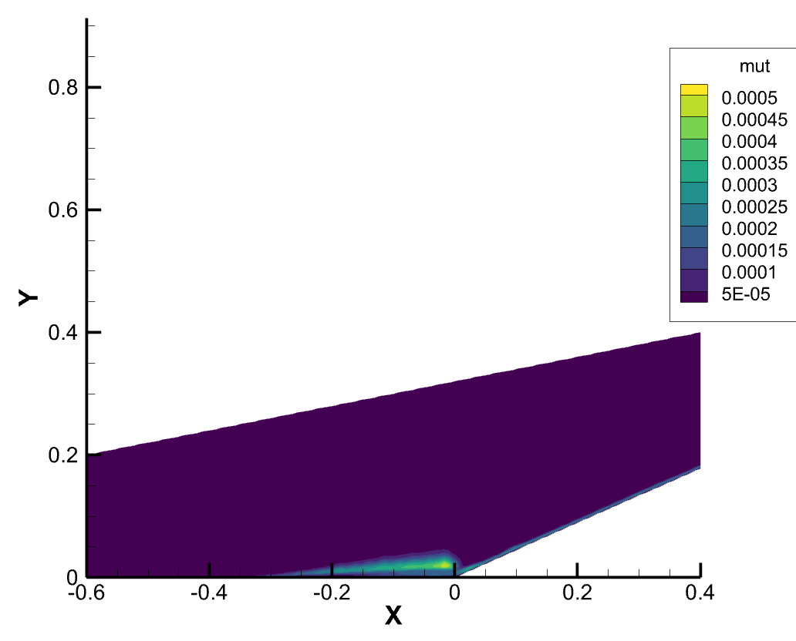
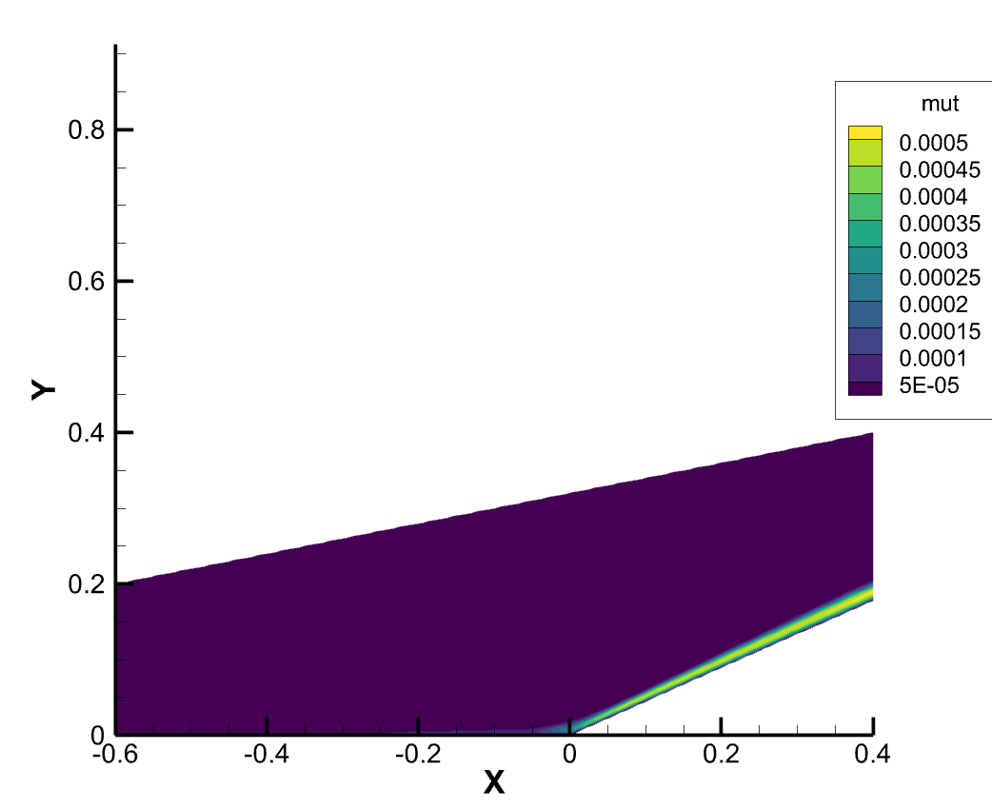
Результаты подсчетов
Рис.2 Турбулентная вязкость модели Болдуина-Ломакса
Рис. 3 Турбулентная вязкость модели Спаларта-Аллмараса

Slide 8
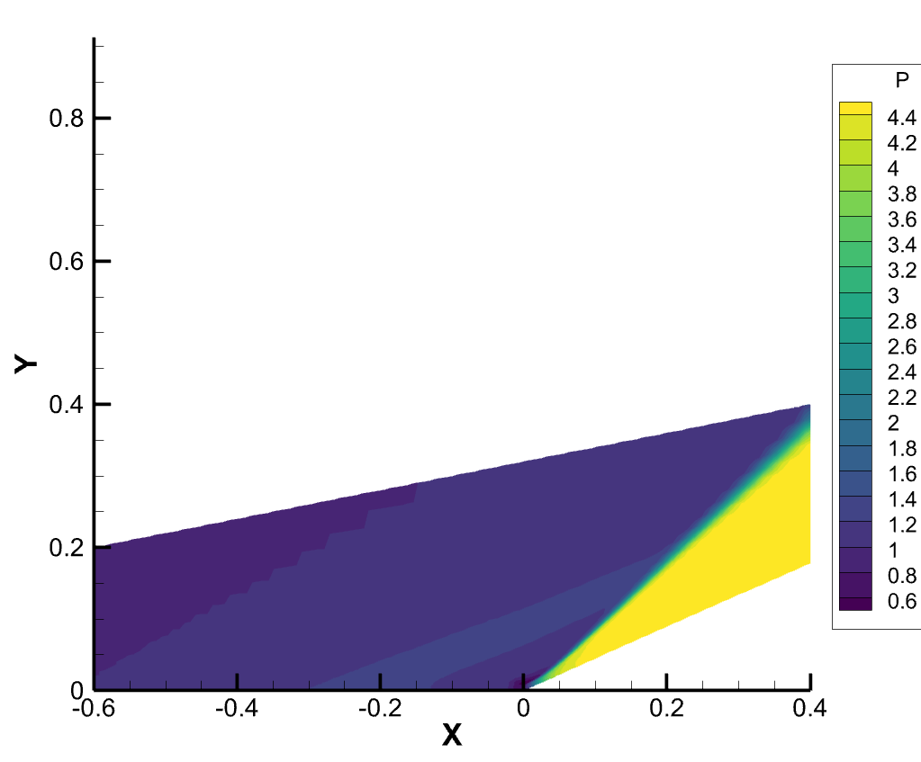
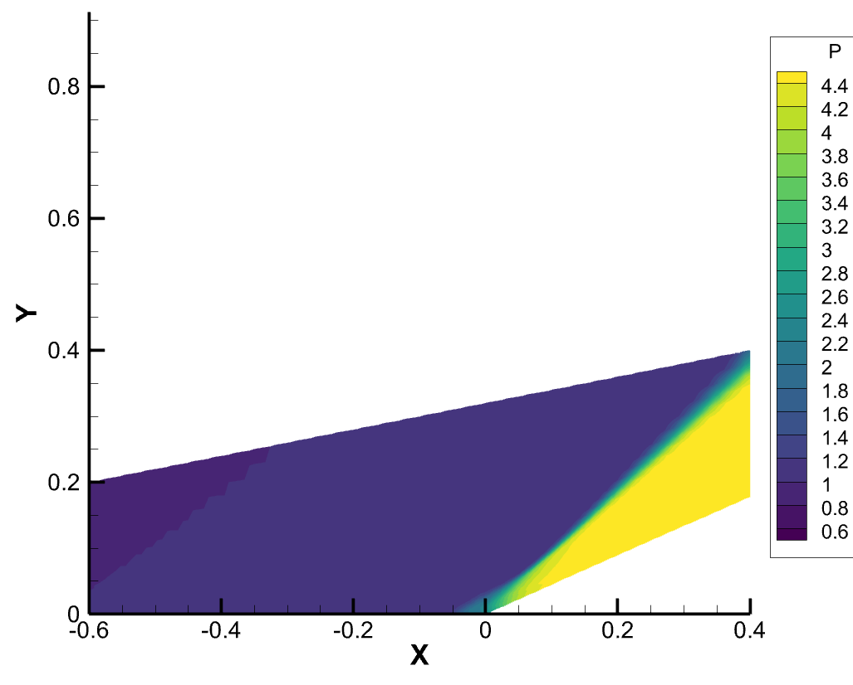
Рис.4 Профиль давления модели Болдуина-Ломакса
Рис. 5 Профиль давления модели Спаларта-Аллмараса

Slide 9
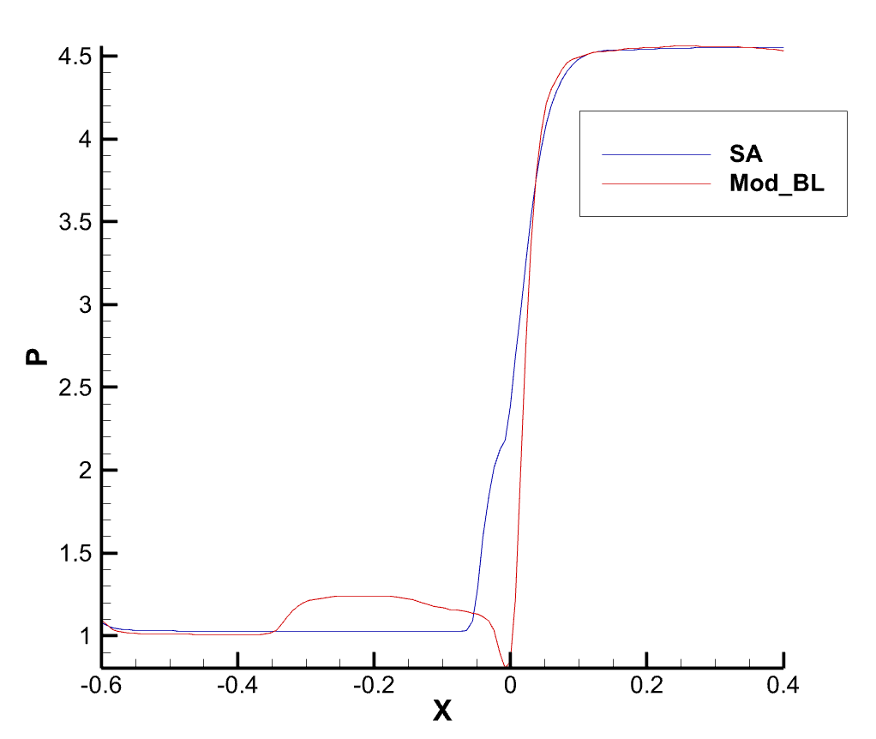
Рис.6 Распределение давления моделей Болдуина-Ломакса и Спаларта-Аллмараса

Slide 10
Заключение
1. Проведено численное моделирование взаимодействия газа с турбулентным пограничным слоем.
2. Произведена неудавшаяся модификация модели Болдуина-Ломакса.
3. Произведено сравнение моделей Болдуина-Ломакса с модификацией и Спаларта-Аллмараса.
4. Получен неудовлетворительный результат учета турбулентности при обтекании пластины с уклоном модифицированной моделью Болдуина-Ломакса.

Slide 11
Спасибо за внимание!

Slide 12
Литература
Колган В.П. Применение принципа минимальных значений производных к построению конечно-разностных схем для расчета разрывных решений газовой динамики
Петров К.П. Аэродинамика тел простейших форм. Научное издание - М: "Факториал", 1998. - 432 с.
Кудряшов И.Ю., Луцкий А.Е., Северин А.В. Численное исследование отрывного трансзвукового обтекания моделей с сужением хвостовой части // Препринты ИПМ им. М.В.Келдыша. 2010. № 7. 12 с.
Боровой В.Я. Течение газа и теплообмен в зонах взаимодействия ударных волн с пограничным слоем. ­Машиностроение, 1983.
Седов Л.И. Механика сплошной среды. Том 2// М.: Наука, 1970 г.
Стулов В.П. Лекции по газовой динамике// Учебник. – М.: ФИЗМАТЛИТ, 2004. – 192 с. - ISBN 5-9221-0213-3
Гарбарук А.В. Конспект лекций дисциплины «Течения вязкой жидкости и модели турбулентности: методы расчета турбулентных течений»
S. T. Surzhikov, Analysis of the turbulent boundary layer on a flat plate at M=6÷8.8 with the use of NERAT-2D code and algebraic turbulence models
Jian Yu, Rui Zhao. New kind Baldwin-Lomax turbulence model under the limit of entropy

